Slide 1
Puerto Rico
Lamento borincano

Slide 2
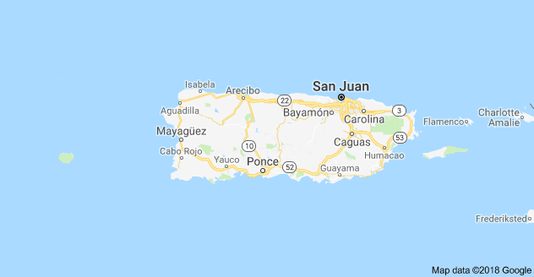

Slide 3
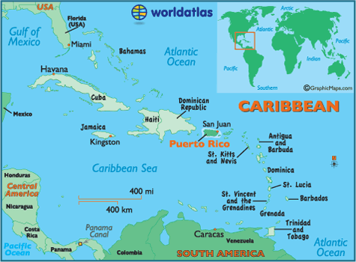

Slide 4
Lamento Borincano
es una canción escrita por Rafael Hernández Marín en 1929, que describe las condiciones de pobreza de los campesinos en Puerto Rico. Después de su creación, se convirtió en un éxito casi instantáneo en Puerto Rico y América Latina.
Rafael Hernández escribió el Lamento Borincano cuando vivía en la ciudad de Nueva York. Existen varias versiones acerca del lugar de su creación. Se ha establecido con certeza que su composición fue en el Harlem Español.

Slide 5
El tema comienza con un tono positivo y presenta al jibarito, o campesino descendiente de taino, español y/o africano, que es el ícono representativo del pueblo puertorriqueño. El jibarito es un vendedor de mercancías, quien se dirige al pueblo para vender su carga. Desilusionado por la pobreza que rodea al poblado e incapaz de vender su cargamento, el jibarito vuelve a su hogar. En la canción, no se nombra al país Puerto Rico, sino su nombre ancestral Borinquen.

Slide 6
Enlace para escuchar la canción
https://www.youtube.com/watch?v=ZOLMn06UwYw
(vale la pena eschucharla por Caetano Veloso, album Fina estampa).

